Slide 1
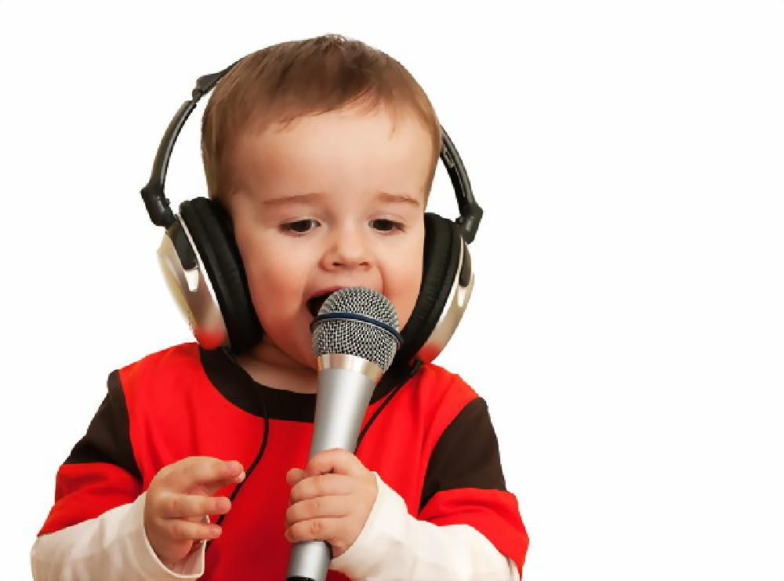
ТВОРЧЕСКИЙ ПРОЕКТ
«ГОЛОС . ДЕТИ».
Автор проекта : Лютая Е.Л. -музыкальный руководитель
МДОУ Детский сад №2
«Светлячок»

Slide 2
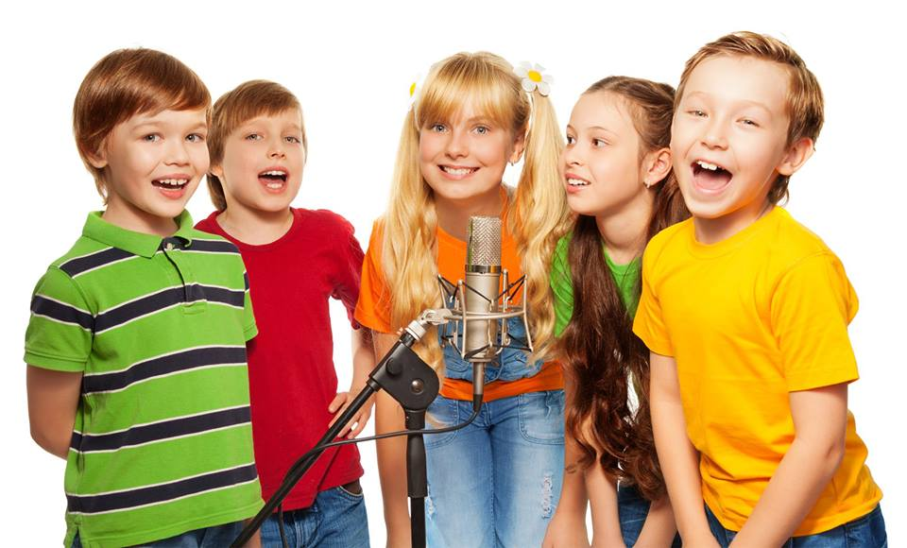
Участники проекта:
музыкальный руководитель, старший воспитатель, дети средней, старших, подготовительной групп. Их родители , воспитатели. Две ученицы первого класса – победительницы 1-го конкурса « Голос».

Slide 3
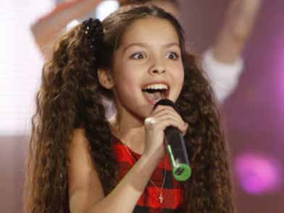
Актуальность проекта: в настоящее время в России значительно утрачены традиции хорового исполнительства, семейного пения. В качестве песенного репертуара телевидение предлагает поделки – часто в дурном исполнении, крайне мало новых детских песен, а детские вокальные конкурсы пропагандируют исполнение детьми взрослых песен (детская Новая волна, детское Евровидение, шоу «Голос. Дети» на первом канале.

Slide 4
Первый этап: постановка проблемы ,определение цели и задачи проекта.
Проблема: отсутствие у детей и их родителей интереса и привычки совместного пения, недостаточная информированность о хороших песнях для детей.
Цель проекта: формирование социальной и личностной мотивации детей на знакомство с подлинно детским песенным репертуаром и потребности петь эти песни. Зародить стимул к семейному исполнительству.

Slide 5
Задачи проекта:
Для детей:
1) формировать у детей представление о подлинно художественных образцах песен;
2) развивать у детей интерес к совместному песенному исполнительству;
3)развивать вокально-хоровые навыка.
Для педагогов:
1) создать условия для формирования у детей хорошего музыкального вкуса;
2)поддерживать интерес детей к пению.
Для родителей:
1) создать условия в семье для развития интереса ребенка к хорошей песне. Воспитания вкуса ребенка.
2)принимать участие в проводимых в ДОУ соответствующих мероприятиях.
Для школьниц:
1) помочь в мероприятии , проводимом в родном детском саду;
2)выступать с любимыми песнями;
3) испытывать общие со всеми присутствующими эмоции.
Итоговое мероприятие проекта: конкурс «Голос. Дети» в мае.

Slide 6
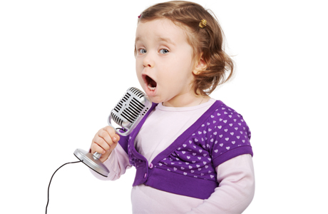
Ожидаемые результаты проекта:
Для детей:
сформировать представления детей о хороших песнях для детей;
сформировать потребности петь эти песни;
желание петь с мамой.
Для педагогов:
понимание важности своего участия в
формировании вкуса у детей;
создание условий для детского вокального творчества в группах.
Для родителей:
проявление интереса к творчеству детей;
желание петь песни;
желание создать дома условия для развития музыкальности ребенка.

Slide 7
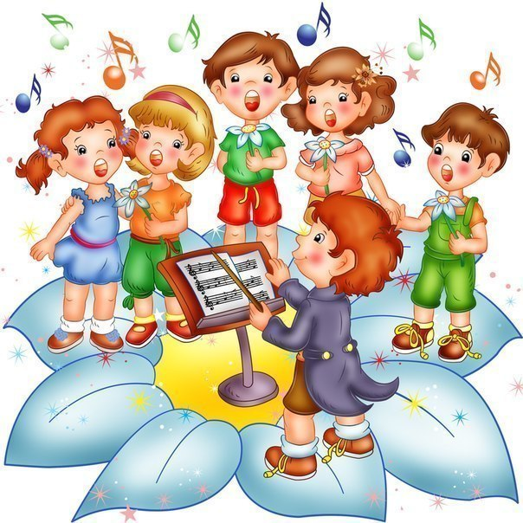
Этапы реализации проекта:
Подготовительный этап (март)
Основной этап(апрель)
Заключительный этап –
подготовка и проведение
заключительного
мероприятия
проекта: детского
Вокального конкурса
«Голос в Светлячке»(май).

Slide 8
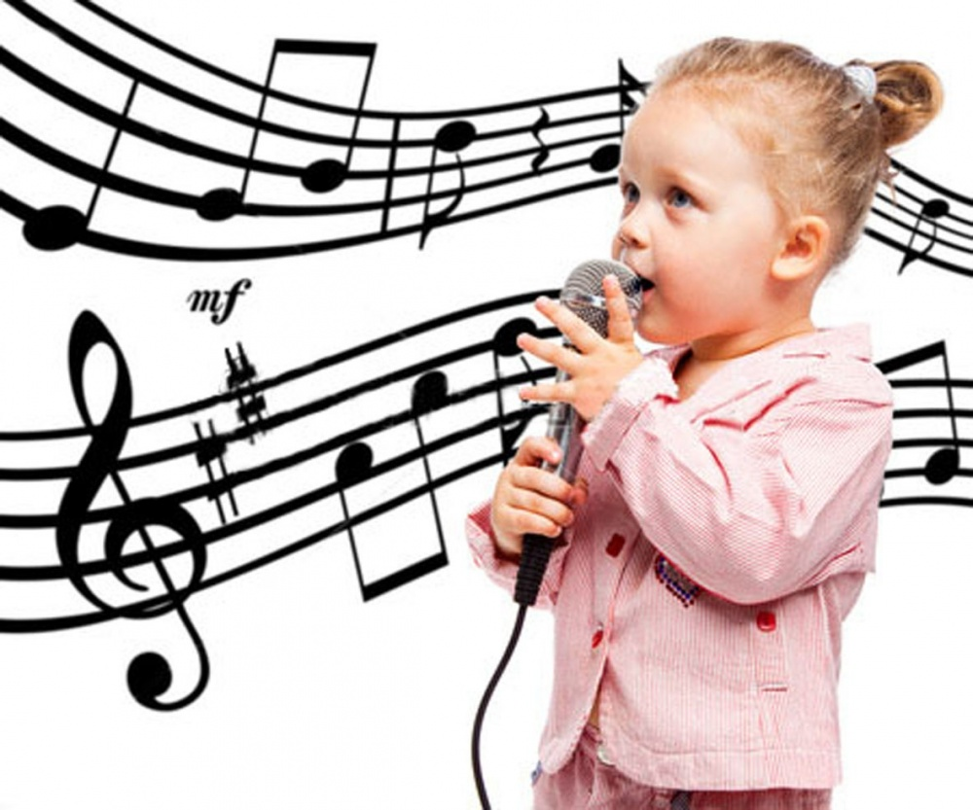
Результаты работы по проекту
праздник проведен 13 мая;
в конкурсе участвовали 13 детей , 10 мам, и одна семейная пара – это близнецы;
репертуар соответствовал возрасту и возможностям детей;
каждый ребенок получил
удовольствие от выступления,
диплом лауреата или
дипломанта и подарок;
гости благодарили за
доставленное. Говорили,
что отдохнули душой.

Slide 9
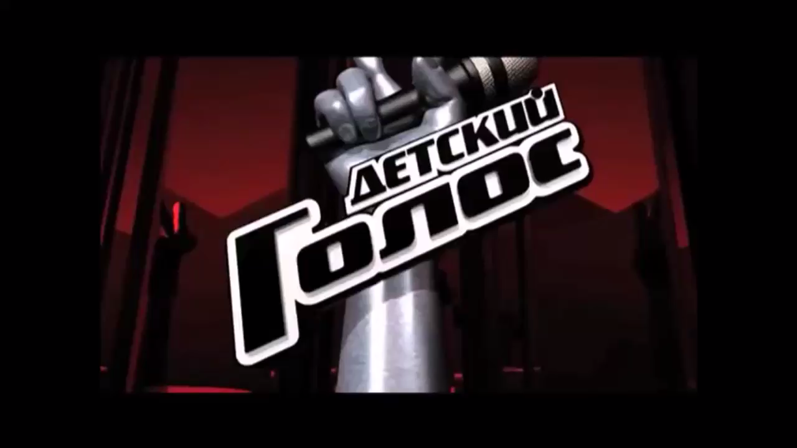

Slide 10
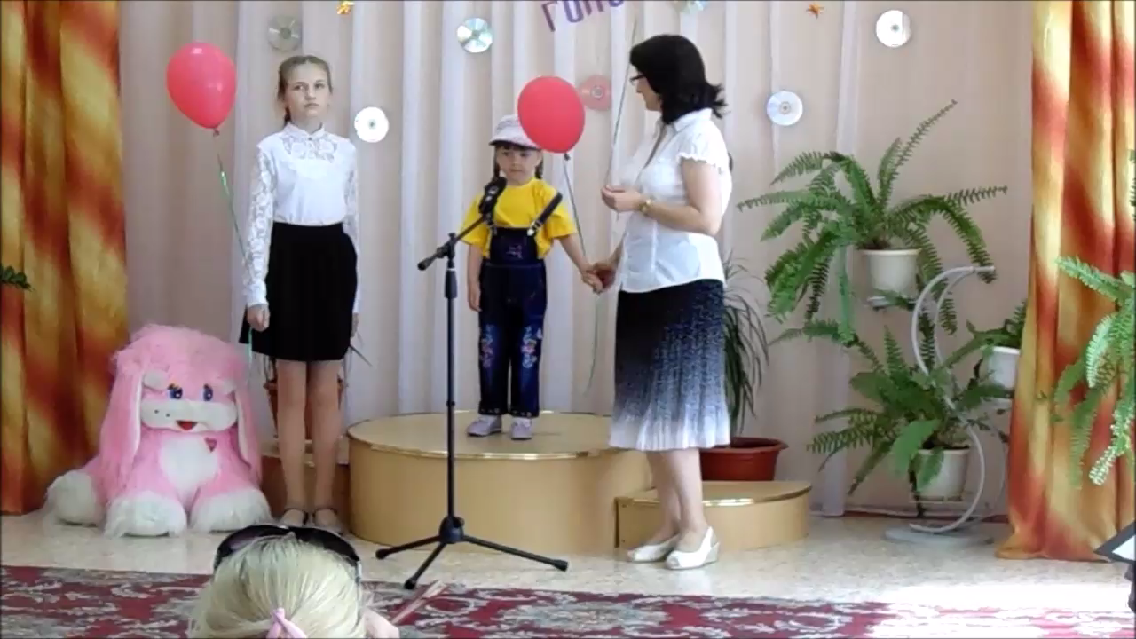

Slide 11
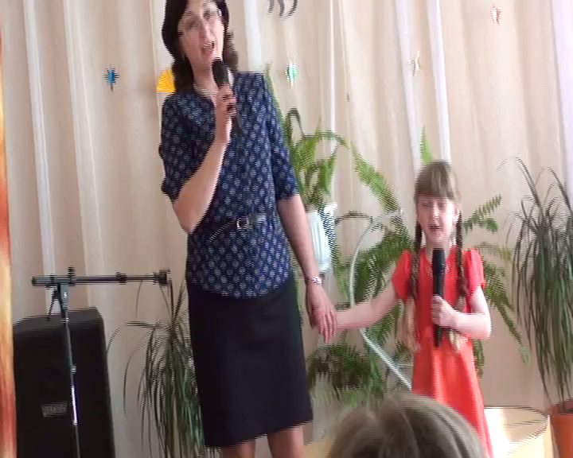

Slide 12
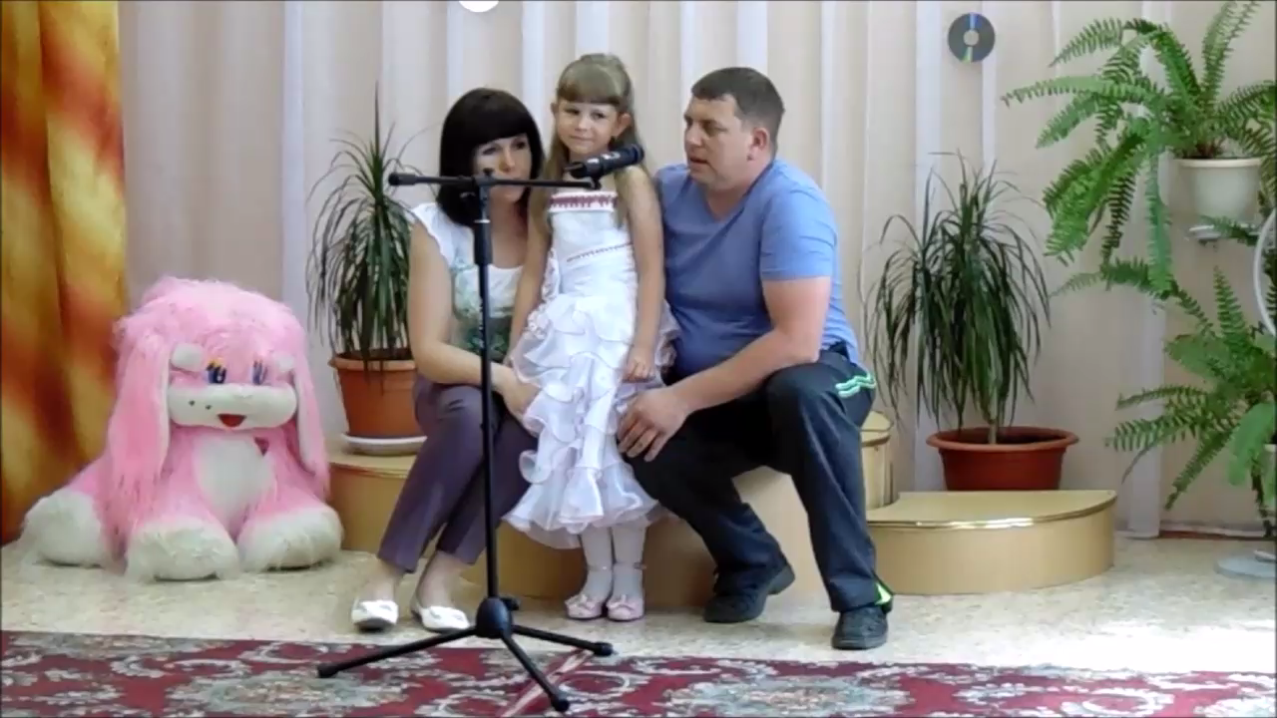

Slide 13
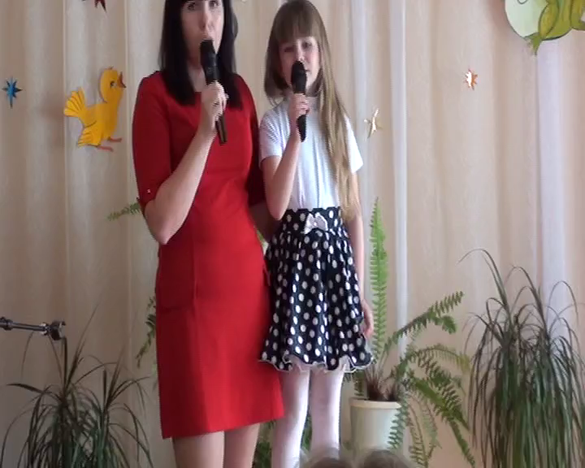

Slide 14
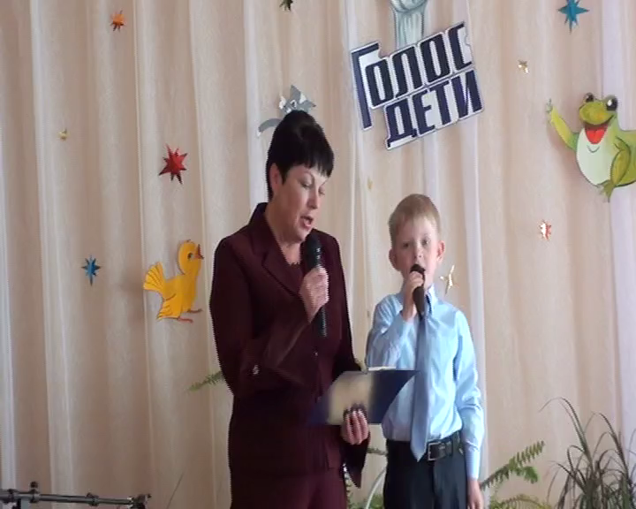

Slide 15
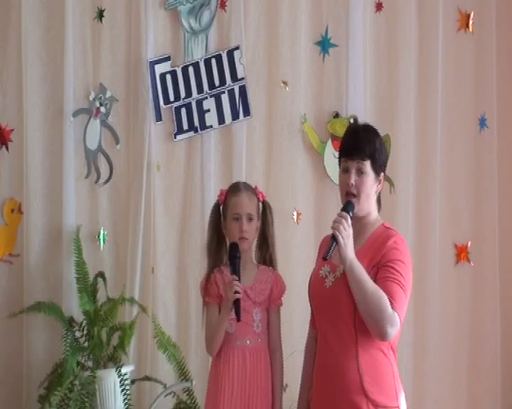

Slide 16
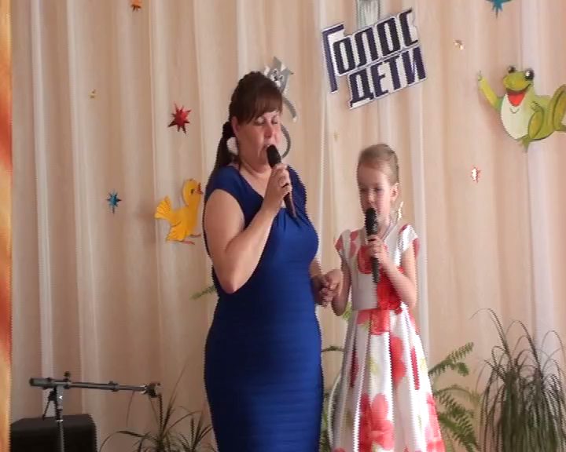

Slide 17
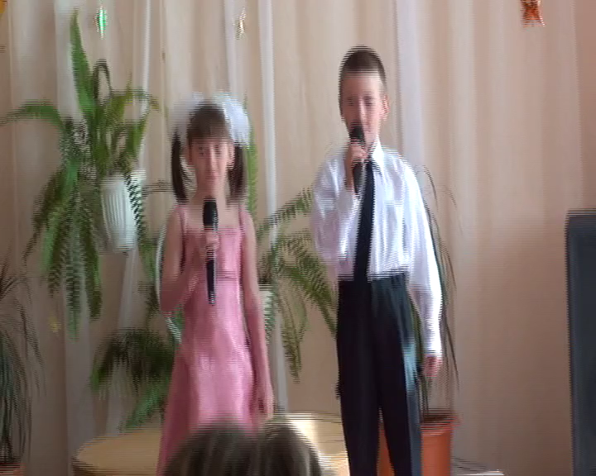

Slide 18
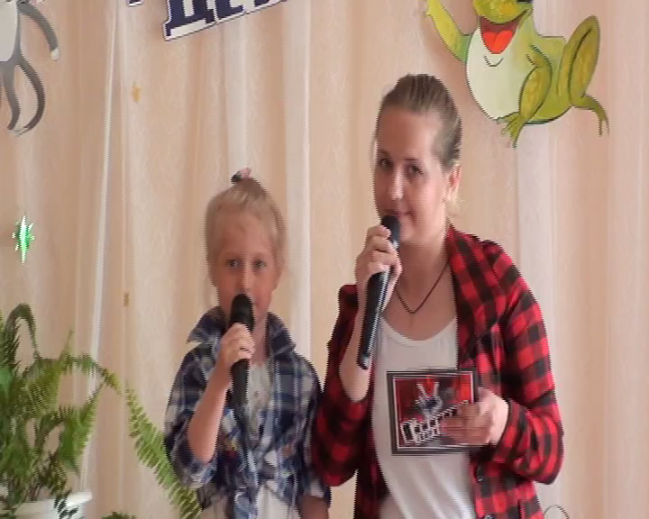

Slide 19
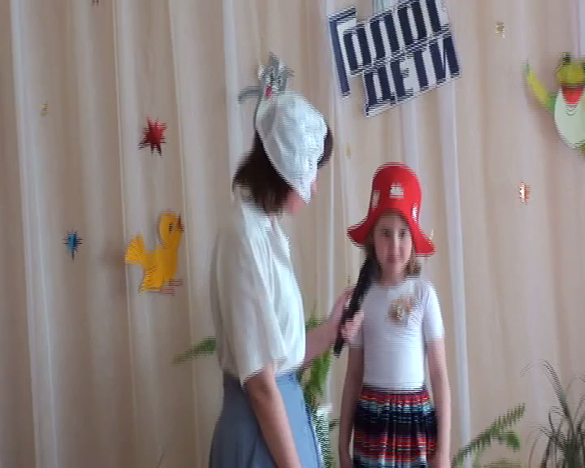

Slide 20
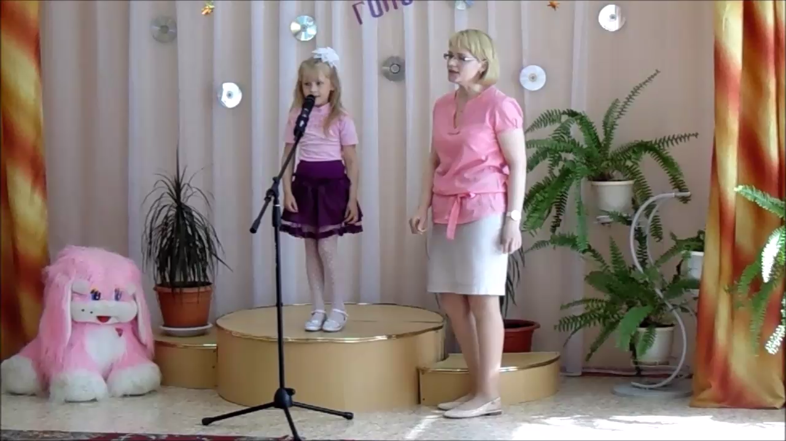

Slide 21
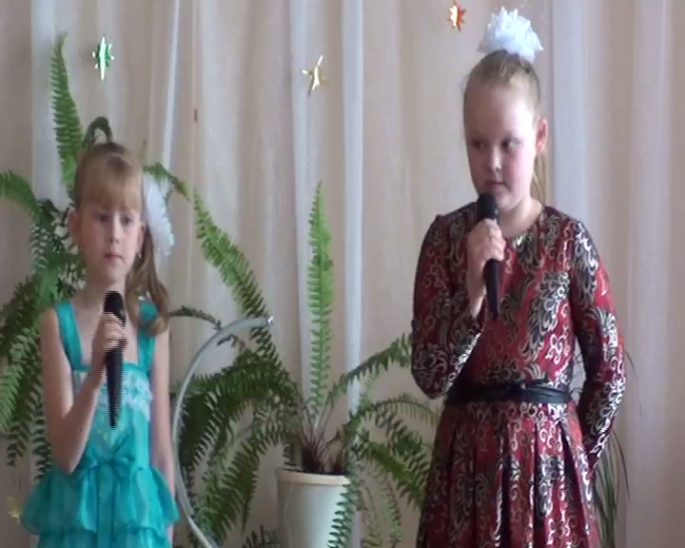

Slide 22
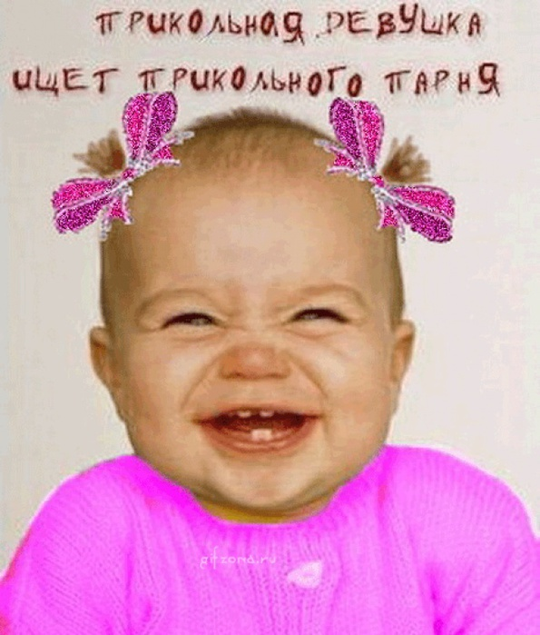
СПАСИБО ЗА ВНИМАНИЕ!

